Slide 1
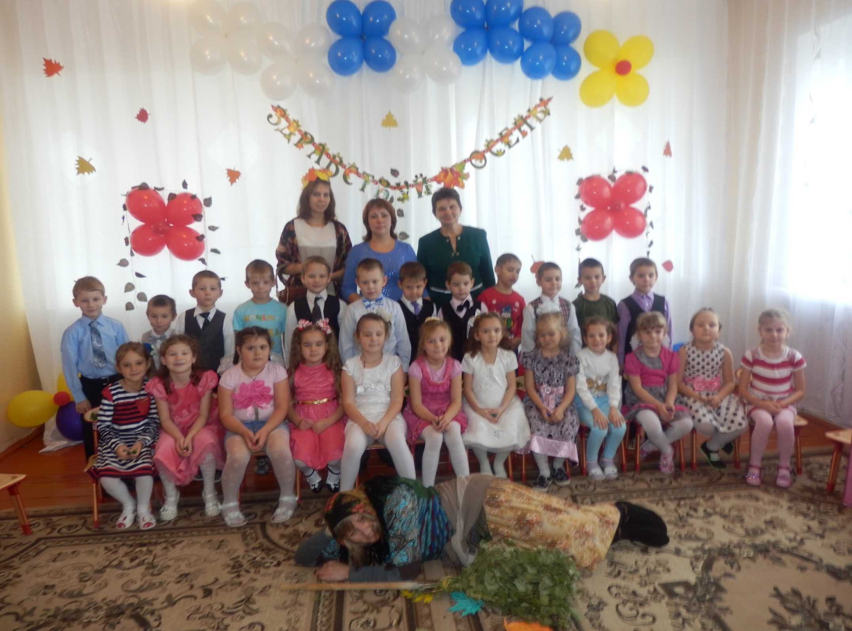
МБДОУ «Детский сад «Колосок»
Подготовительная группа «Почемучки»

Slide 2
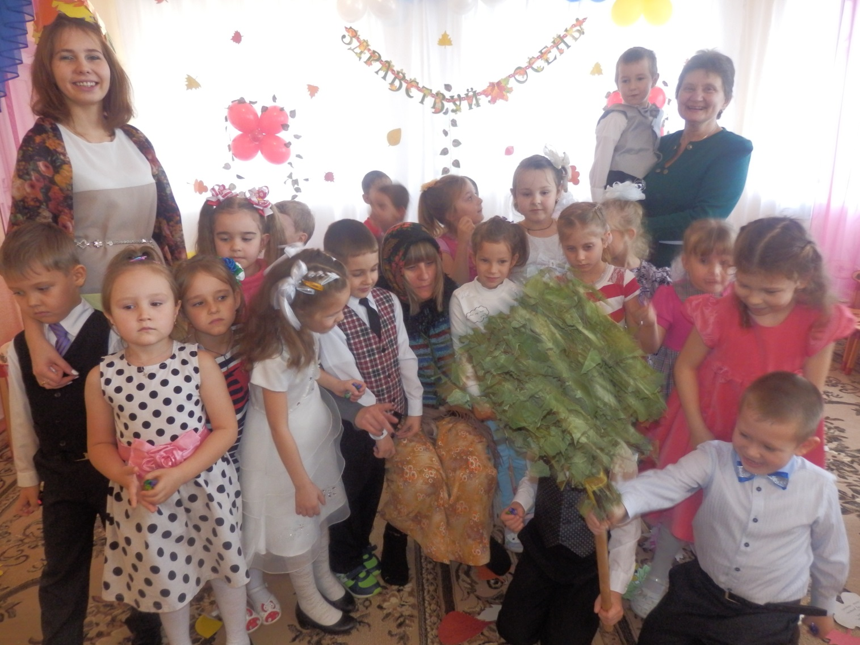
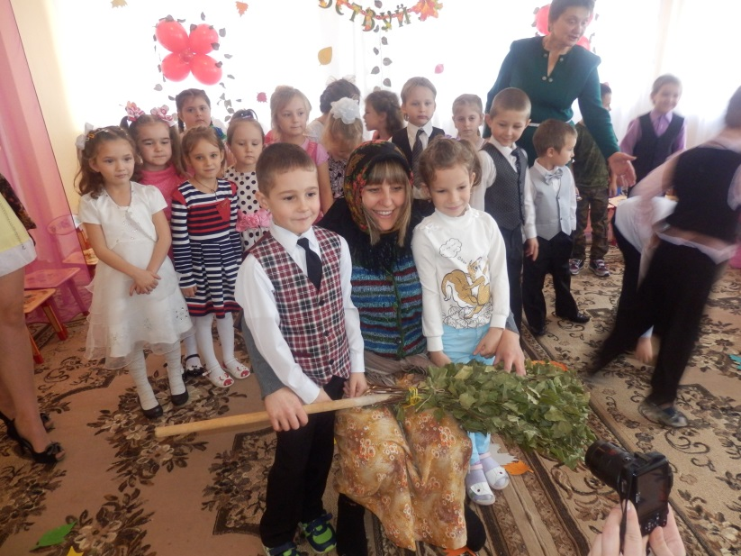
Ну а в праздник детский сад
Нам устроит маскарад,
В красочных нарядах
Мы кружиться рады!

Slide 3
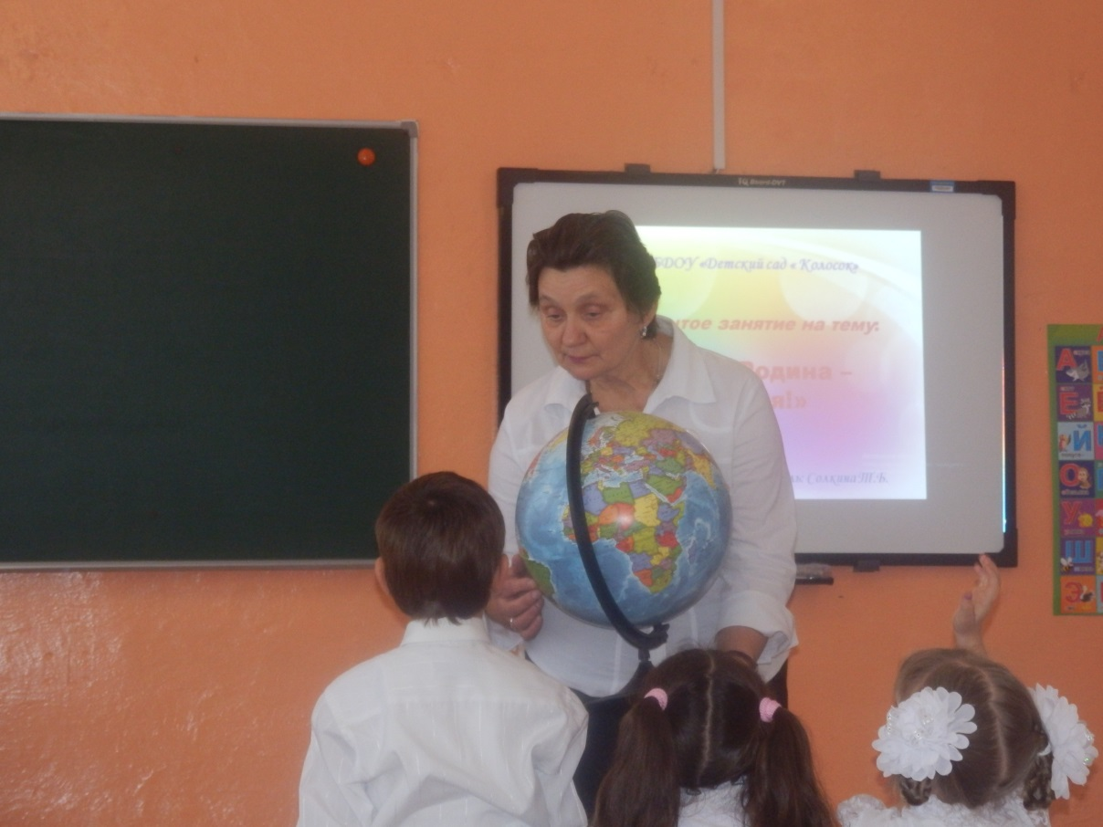
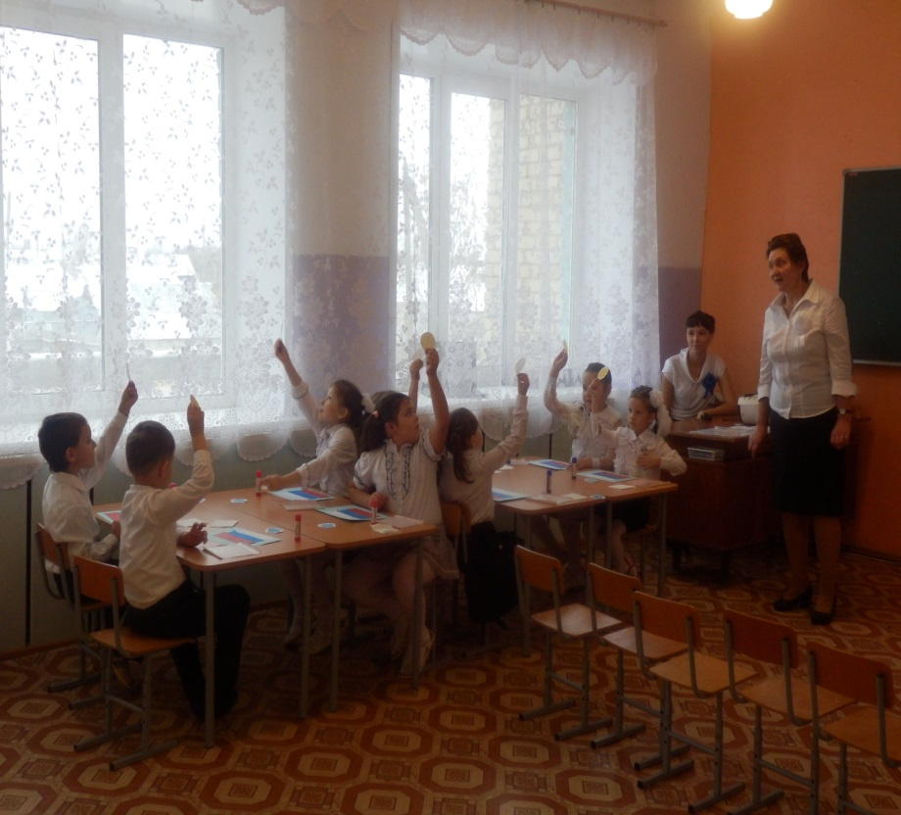
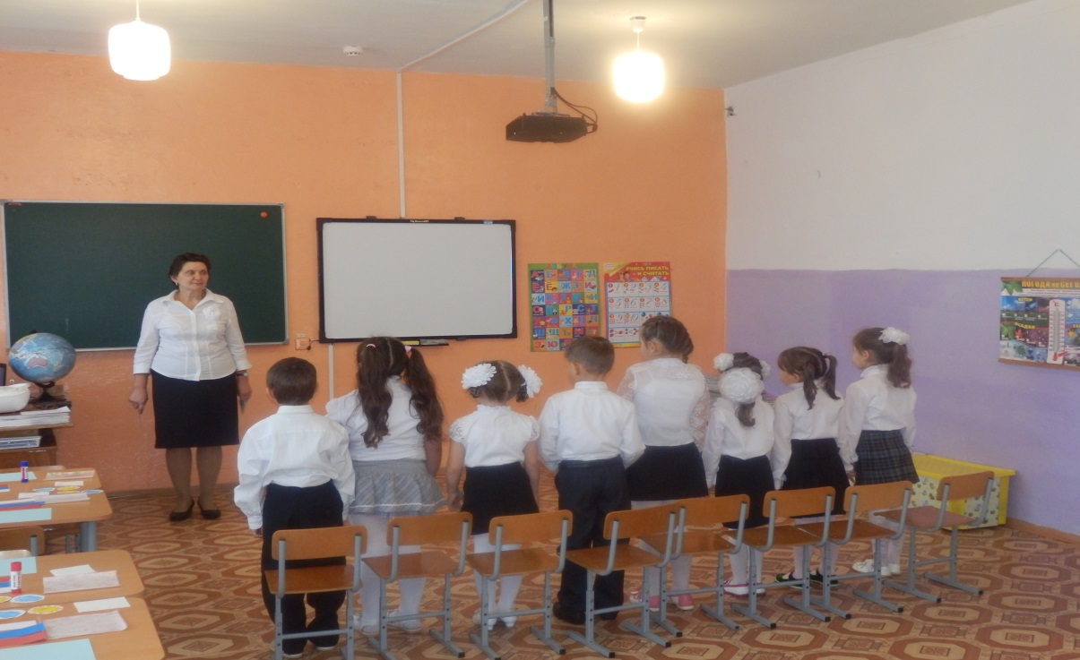
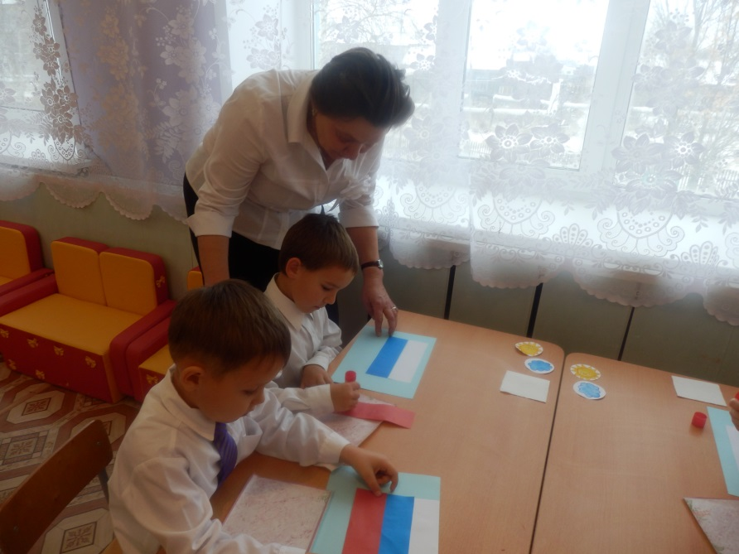

Slide 4
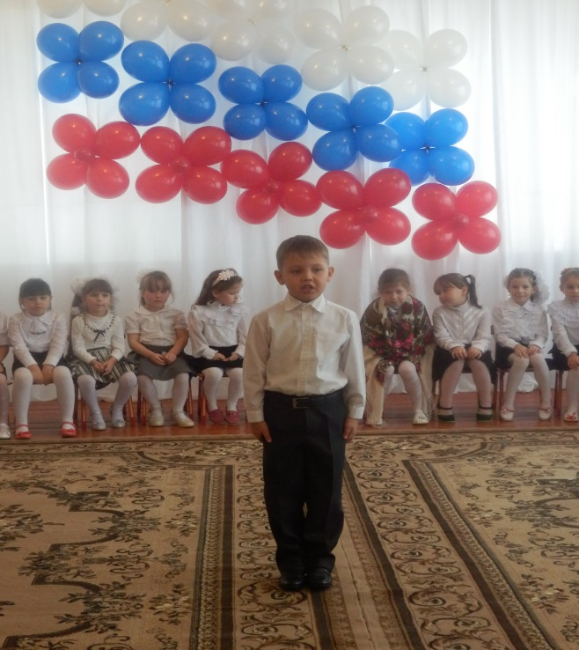
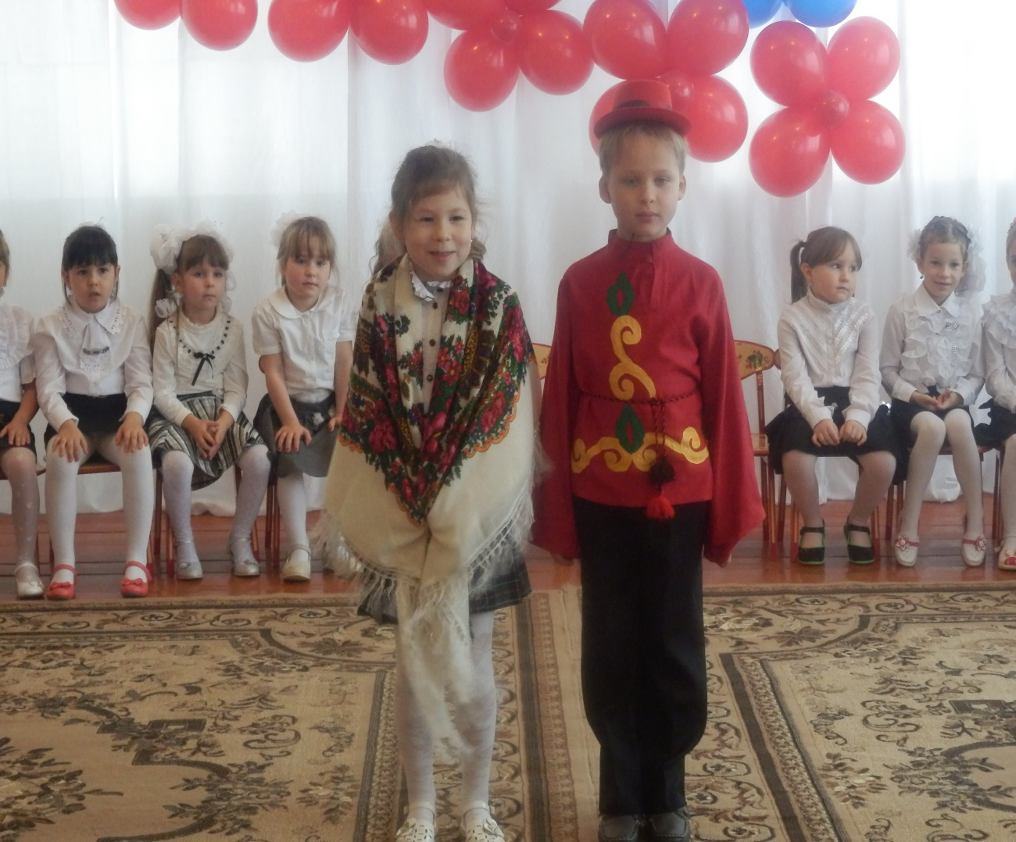
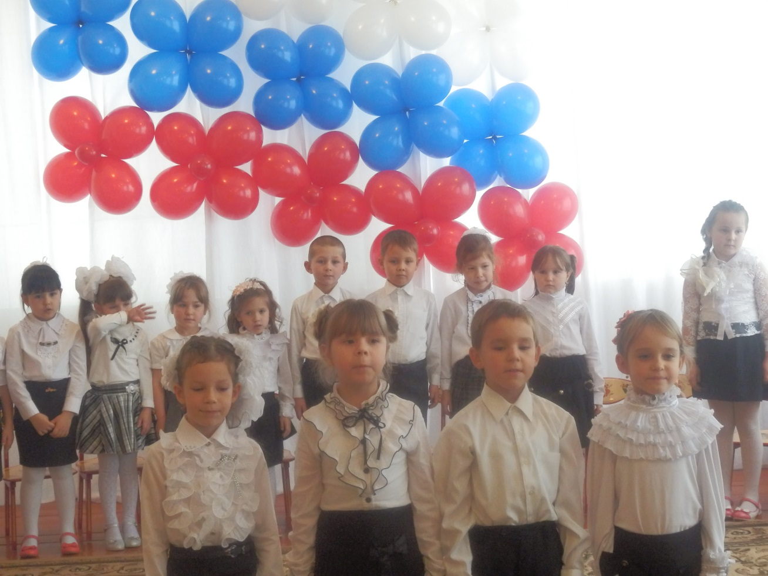
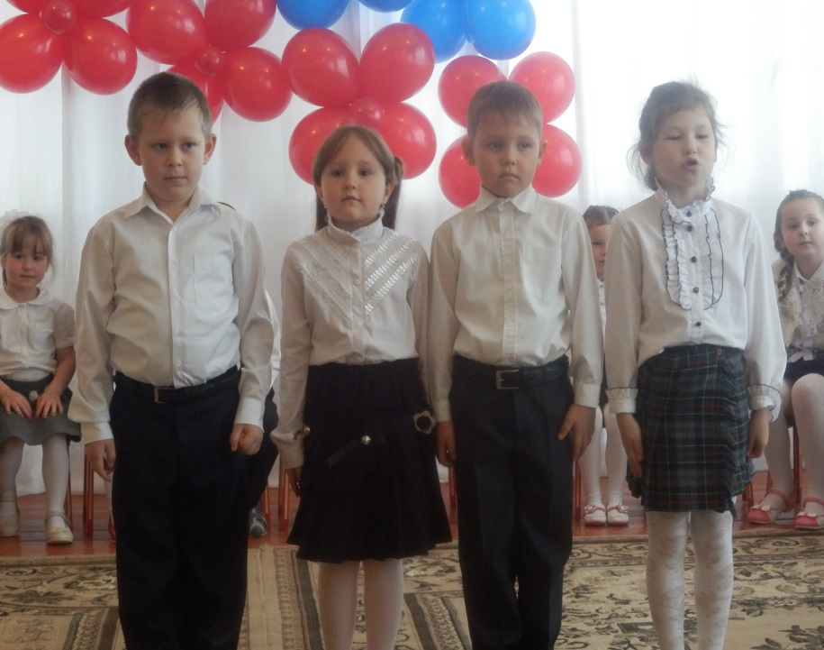

Slide 5
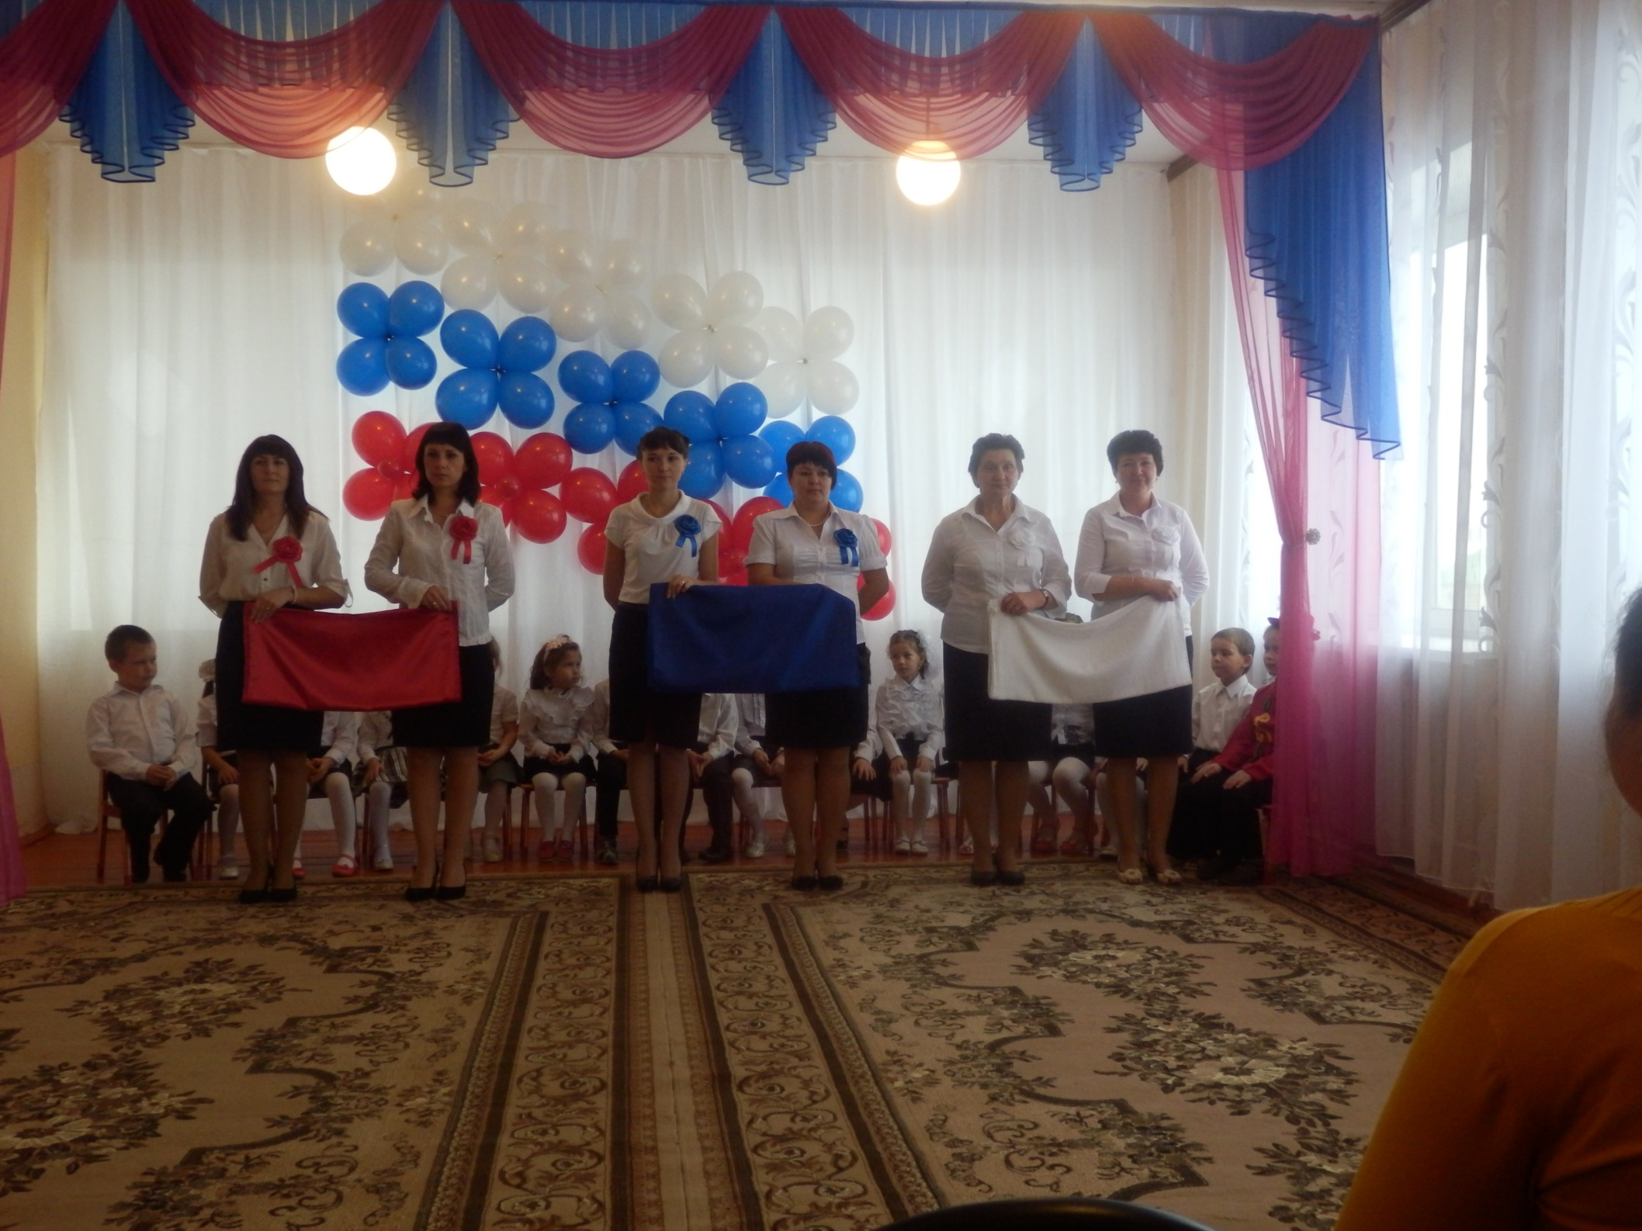
Воспитатели Детского сада «Колосок»

Slide 6
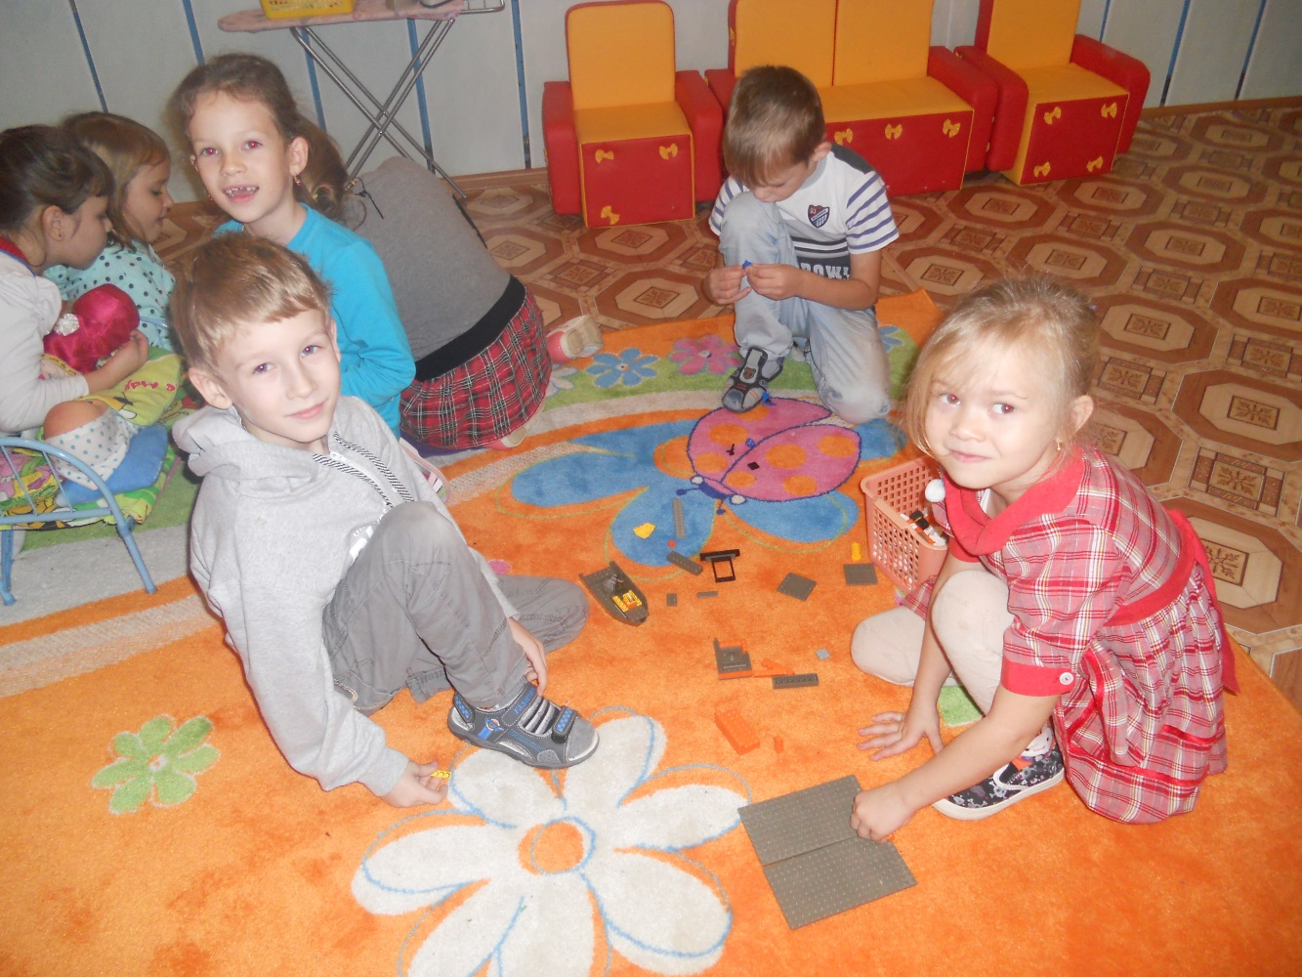
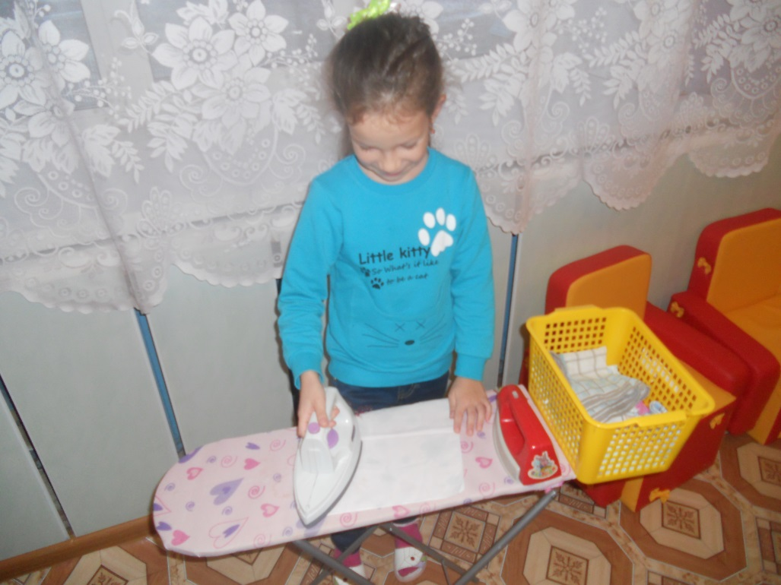
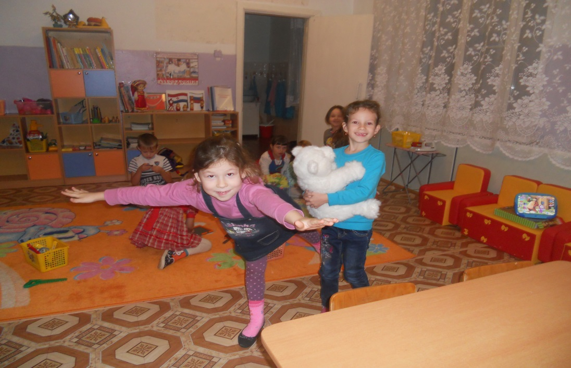
Здесь и книжки, и игрушки,
Здесь любимые друзья,
Мои верные подружки,
Мне без них никак нельзя!

Slide 7
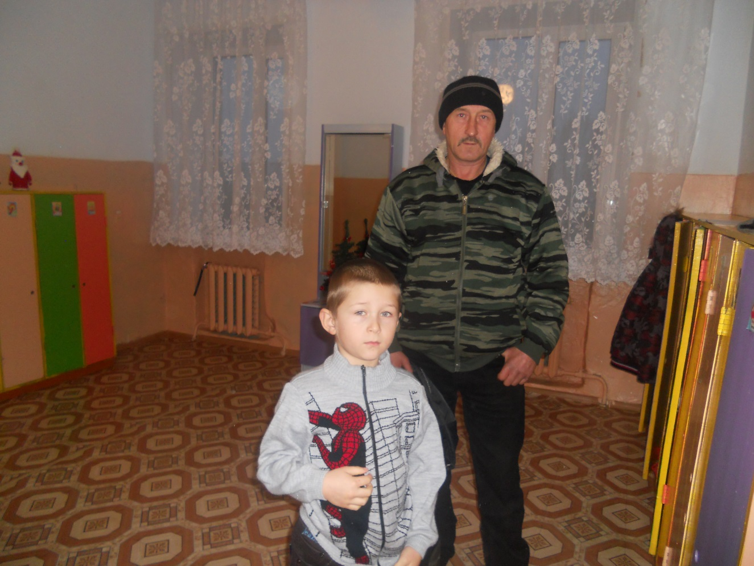
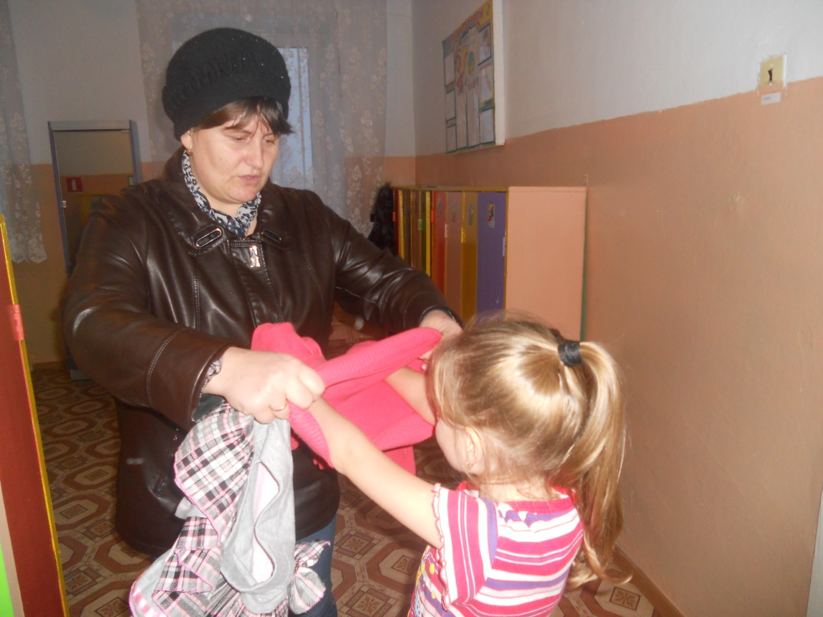
Наш любимый детский сад!
Он всегда нам очень рад!
Утром весело встречает,
Ну, конечно, мы его
Не оставим одного –
Лишь немного отдохнем
И опять к нему пойдем…

